Slide 1
Status i IT-drift prosjektet
Programstyremøte 24. juni

Slide 2
Organisering
Fra fase 1 til fase 2
Fase 3: Implementere relevante vedtak fra Masterplan for universitetets IT» tas ut av prosjektet
Prosjekteier
  Fase 1: Lars Oftedal
  Fase 2: Ivar Holm
Styringsgruppen fortsetter med samme deltakere
Prosjektleder: Frank Paul Silye
Notes:
Viser til vedtak i siste universitetsstyremøte, hvor det ble vedtatt at:
Det opprettes et organisasjons­utviklingsprosjekt hvor vurdering av framtidig organisering av IT-virksomheten, med spesiell vekt på behovene innen forskning og utdanning, inngår. I prosjektet vil fordeler og ulemper ved dagens organisering og alternativer til denne bli vurdert og risikovurdert i forhold til målsettingene i masterplanen. Prosjektet vil også vurdere behov for kompetansetiltak og endring av arbeidsprosesser.

Slide 3
Prosjektet arbeider med
Oppdatert mandat for fase 2
Overordnet tidsplan for de delprosjektene
Ny prosjektbeskrivelse for prosjektet, samt tre delprosjektbeskrivelser.
Overordnet tidsplan for prosjektet og tidsplaner for delprosjektene
Notes:
Overordnet tidsplan for prosjektet og delprosjektene behandles i prosjektsstyringsgruppemøte senere i dag.

Slide 4
Organisering
Prosjektets styringsgruppe ønsker at programmet utvider prosjektets levetid til ut 2020
  Det har vært forsinkelser i prosjektet
  Bruke muligheten og tiden fram til ny IT-organisasjon er etablert
Innledende fase beskrev vi følgende områder: Brukerstøtte, drift av arbeidsstasjoner, innkjøp, nettdrift, AV, Student-IT og utskrift
Notes:
Prosjektet jobber nå videre med brukerstøtte, drift av arbeidsstasjoner (inkl. mac og mobile enheter) og innkjøp.
Forsinkelsene i prosjektet har bestått i først problemer med å få tak i folk til delprosjektene i 40%, samt for delprosjektlederne å frigjøre tid i oppstarten.
Nettdrift håndteres videre i driftsorganisasjonen.
Utskrift og AV-drift griper prosjektet (foreløpig) ikke tak i.

Slide 5
Delprosjektet innkjøp
Effektmål - Redusere kostnader og tidsbruk ved innkjøp av:
  Arbeidsstasjoner (forstått som PCer, nettbrett og mobiltelefoner)
  Programvare
  Annet basis IT-utstyr
Resultatmål:
  Mer profesjonalitet: Oppfølging av avtaler, kvalitet og levering til rett tid.
  Reduksjon i antall rekvirenter og innkjøpere i IT-organisasjonen. Følge opp anbefalingen fra prosjektet for administrative fellesløsninger.
Notes:
Det har for delprosjektet innkjøp vært problemer med å få frigjort tid i juni grunnet andre pågående aktiviteter.
Delprosjektet har hatt oppstart, men kommer litt senere i gang enn planlagt, med forskyvning av tidsplanen som konsekvens. Innkjøpsprosjektet starter med en runde workshops for å kunne legge en mer detaljert plan. Etter sommeren har alle i prosjektet forpliktet seg til å dedikere hver torsdag til prosjektet som fellestid.
Styringsgruppemøtet for prosjektet administrative fellesløsninger anbefalte 28. jan. 2019 enhetene om å samle rekvirent-/innkjøpsfunksjonen til å utgjøre 30-50% av en stilling, samle bestillerfunksjonen for spesialbestillinger, samt at det gjøres et arbeid med å innføre lager på kontorrekvisita per fakultet/lokasjon.

Slide 6
Delprosjektet innkjøp
Resultatmål
  Forbedret bestillingsprosess, tilpasset nytt bestillings- og fakturasystem
  Standardisering: Anbefale en standardisering av arbeidsstasjoner som passer 80-90% av brukerne
  Brukerportal: Vurdere og evt. etablere løsning for brukernær rekvirering av standard utstyr
  Automatiserte utbyttingsrapporter
  Effektiv innkjøp av programvare

Slide 7
Drift av arbeidsstasjoner
Delprosjektet tar inn et allerede pågående prosjekt Windows Autopilot. Innebærer flere endrede prosesser:
  En slutter å reinstallere nye maskiner, og tar dem i bruk slik de kommer fra fabrikk
  Brukeren kan i større grad sette opp og konfigurere egen arbeidsflate
  Den mobile brukeren: Laptoper som brukes og fungerer likt uansett hvor brukeren befinner seg (eks. lagringsområder)
  Skybaserte driftsverktøy: Endringen vil på sikt gi UiO besparelser i infrastruktur

Slide 8
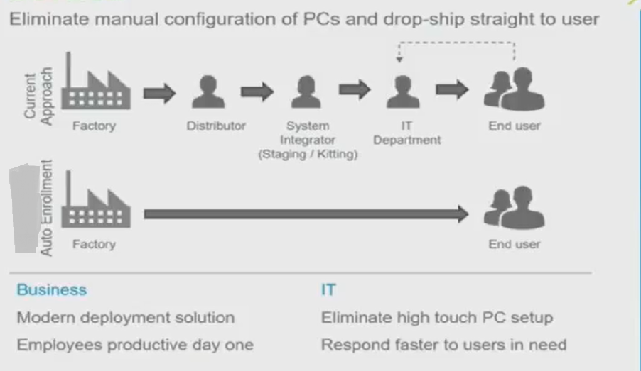
Ny prosess for klargjøring av maskin

Slide 9
Brukerstøtte
Effektmål: Reduserte kostnader og tidsbruk ved brukerstøtte for basis IT-tjenester
Resultatmål:
  Raskere saksløsning i 1. linje ved hjelp av fjernassistanse: Anbefale felles løsning for UiO.
  Raskere saksløsning i 1. linje ved at henvendelser i størst mulig grad løses nærmest mulig brukeren. Foreslå ny rettighetsstruktur basert på funksjon og ikke plassering i organisasjonen.
Notes:
USIT har gått til innkjøp av fjernassistanseverktøyet BOMGAR.
BOMGAR brukes med stor suksess for MacOS på Houston og prøves også ut for Windows-plattformen.
Mye tyder på at BOMGAR blir IT-organisasjonens foretrukne verktøy for fjernassistanse.

Slide 10
Brukerstøtte
  Raskere saksløsning gjennom en felles servicedesk
  Etablere felles kunnskapsdatabase for hele IT-organisasjonen
    Vil være til stor hjelp for en felles servicedesk og lokale helpdesker
    Redusert tid brukt til vedlikehold av mange lokale kunnskapsbaser
  Effektiv meldingstjeneste når tjenester går ned. Reduserer arbeid med feilsøking og dermed trykket på IT-organisasjon, og særlig brukerstøtte
  Av-brukerstøtte
Notes:
Felles kunnskapsdatabase vil forenkle arbeidet for en felles servicedesk.

Slide 11
Brukerstøtte
Fase 1s kartlegging viste at UiO har behov for både et moderne ticketingsystem, tjenestekatalog, felles utstyrsbase og kunnskapsbase
  UiO har hatt RT i 15 år. Tilbyr ikke funksjonalitet for «hjelp til selvhjelp», da den ikke har en brukerportal med koblinger mot tjenestekatalog og kunnskapsbase
  Alle tre delprosjektene har behov for en felles utstyrsbase for sine prosessforbedringer
  Vi har et behov for et ticketingsystem som har innebygget kunnskapsbase for et bedre «shift left»-fokus
  Hva skjer i sektoren? NTNU, UiB og UiT har anskaffet TOPdesk. UNIT og UNINETT har også opsjon
  UiO har tegnet en intensjonsavtale for å utrede om TOPdesk egner seg for UiO
Notes:
Tjenestekatalog er viktig for ansatte og studenter for å se hvilke tjenester UiO tilbyr, og en kan ikke drive brukerstøtte uten å vite hva som tilbys på UiO.
Felles utstyrsbase berører alle tre delprosjektene:
For innkjøp trenger enhetene oppslagsverk for å sjekke alder på utstyr som ønskes byttet ut
Effektiv drift og brukerstøtte krever at en vet hvor utstyret befinner seg og antallet reparasjoner som har vært foretatt på utstyret.
God brukerstøtte forutsetter at en vet hva slags utstyr den som henvender seg benytter (mac eller windows)?
En utstyrsbase redusere arbeidet i forbindelse med revisjoner
Felles utstyrsbase for UiO kan gjøre at flere enheter legger ned utviklingen og vedlikeholdet av egne baser
OSLOMET og NMBU vurderer egne anbud. Andre i UH-sektoren vurderer TOPdesk. TOPdesk er ellers mye brukt i universitetsmiljøer internasjonalt
Pris TOPdesk første året er estimert til 1,8 millioner og årlig lisenskostnad er 456.000. TOPdesk er modulbasert og lisensprisen øker om vi ønsker å ta i bruk flere moduler.

Slide 12
Hva er «shift left»?
Økende supportkostnader
-1. linje
Forhindre feil før de oppstår
Kontinuerlig tjeneste-forbedring
0. linje
Brukerportal med kunnskapsartikler
Evnt. AI/Chatbot
Løs problem før sak må opprettes i Servicedesk
1. linje
Servicedesk
2. linje
Spesialist
«Ticket deflecting»
«Ticket elimination»
«Shift left» er et fokus på å senke supportkostnader og redusere respons- og løsningstider
Notes:
Det prosjektet ønsker å oppnå for brukerstøtte samlet sett, kalles ofte å etablere et «shift left»-fokus.
TOPdesk har et sterkt statistikkverktøy som setter IT-organisasjonen i bedre stand til å styre brukerstøtten. Å hele tiden jobbe for at brukerstøtten gis på lavest mulig nivå, slik at kostnadene og saksbehandlingstiden reduseres så mye som mulig.
«Shift left-fokuset handler derfor i stor grad om å gjøre brukerstøtten så brukernær som mulig – at IT-organisasjonen kontinuerlig har et fokus på flytte saksløsningen for alle typer henvendelser til et lavest mulig nivå og at brukerne på en god måte settes i stand til å løse mest mulig selv.
Enklere saker som løses etter rutinebeskrivelser, som brukerne ikke klarer å løse selv, løses av en felles 1. linje (servicedesk). 2. linje blir da for mer avanserte saker og saker som må løses lokalt.

Slide 13
TOPdesk
TOPdesk treffer delprosjektet brukerstøtte som «hånd i hanske».
Delprosjektet brukerstøtte vil for hver prosess de jobber med, vurdere hvilket verktøy som egner seg best (Eks. chatbot, RPA, nettskjema, TOPdesk m. fl.)
TOPdesk var et ITSM (IT service management) system for å strømlinjeforme virksomheters IT service-prosesser. Har blitt videreutviklet til et generelt prosessforbedringsverktøy for servicetjenester - Enterprise service management (ESM) system.
TOPdesk vil være godt egnet til å understøtte etablering av et Single Point of Contact (SPoC) for IT-hjelp og «hjelp til selvhjelp».
Gir en utstyrsbase som kan kobles til driftsløsninger for Windows, macOS og mobile enheter: SCCM, ELK, Flexera etc., noe som muliggjør automatiseringer
Åpne APIer gjør at det kan integreres mot flere UiO-systemer

